Slide 1
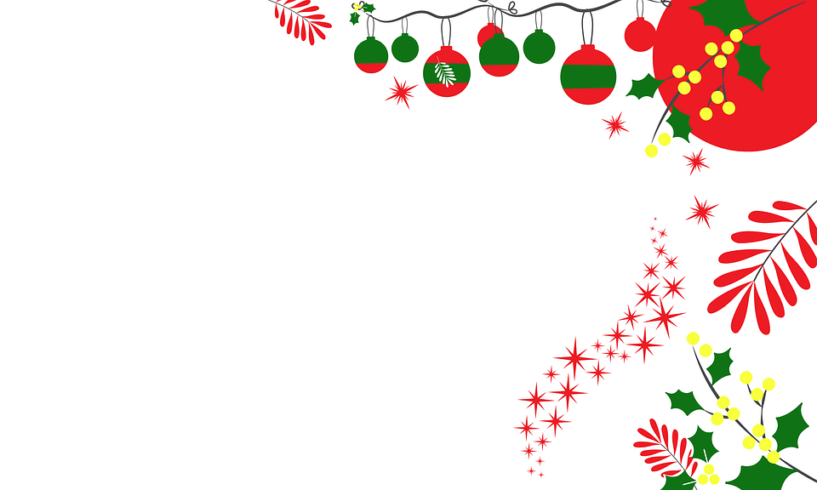
Escuela Normal de Educación Preescolar
MÚSICA
Profesor Jesús Armando Posada Hernández
Carolina Estefanía Herrera Rodríguez #13 3° “A”
EVIDENCIA UNIDAD III

Slide 2
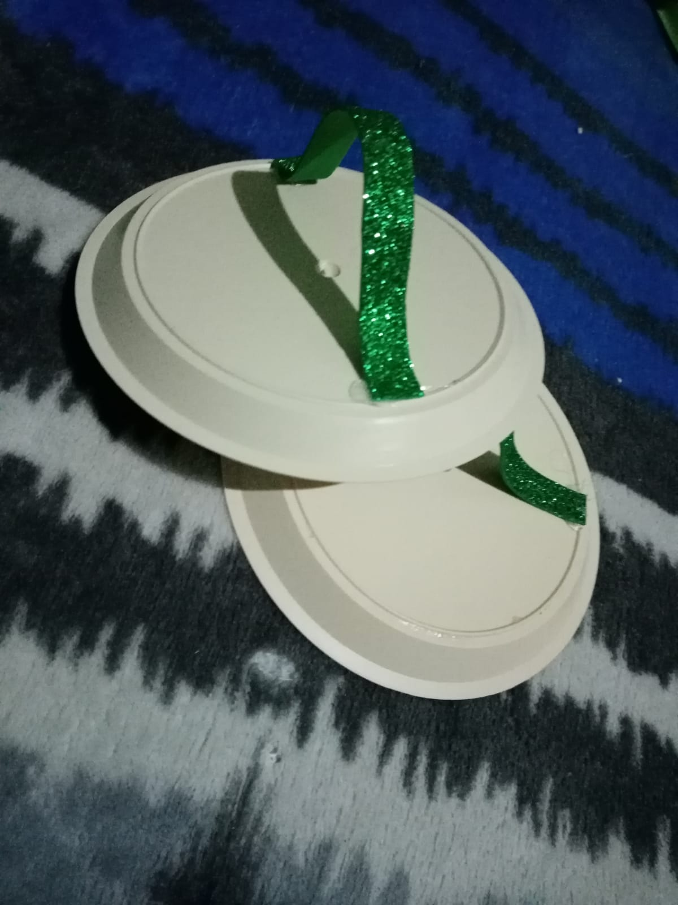
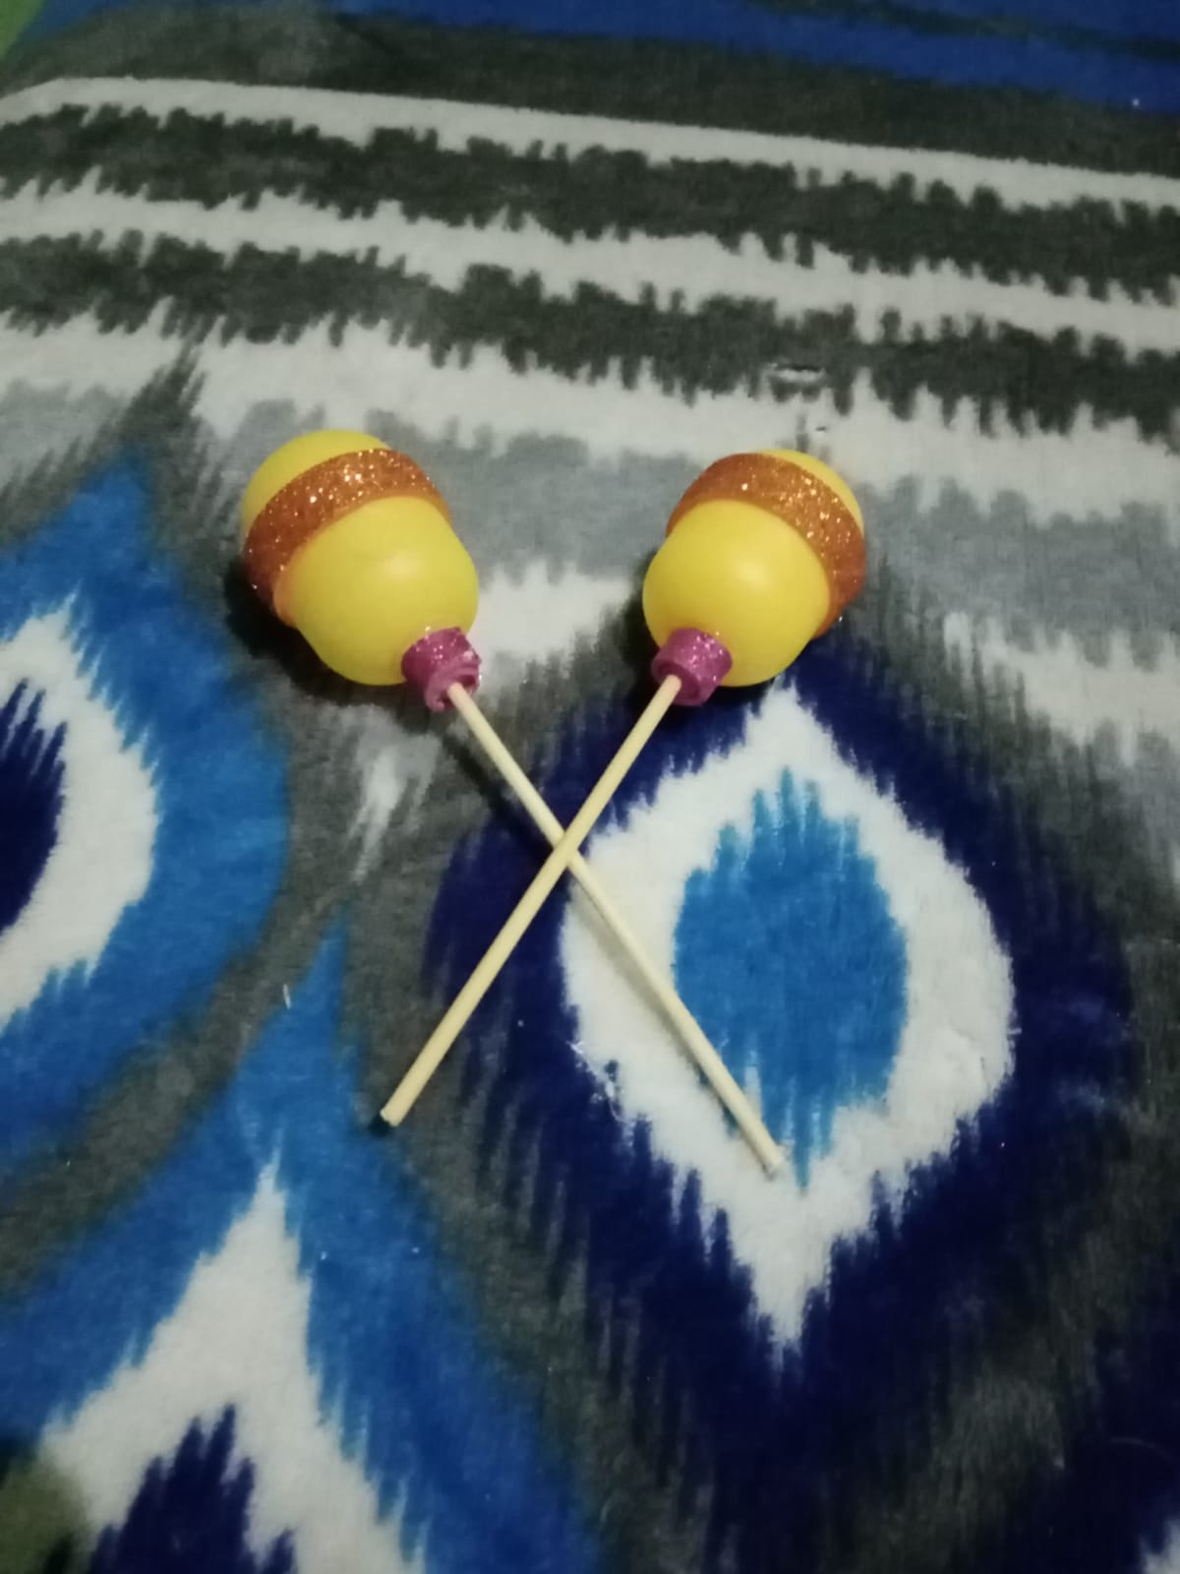
INSTRUMENTOS UTILIZADOS:
Platillos hechos con platitos de pastel reciclados.
Sonajas hechas con huevos kínder y arroz.

Slide 3
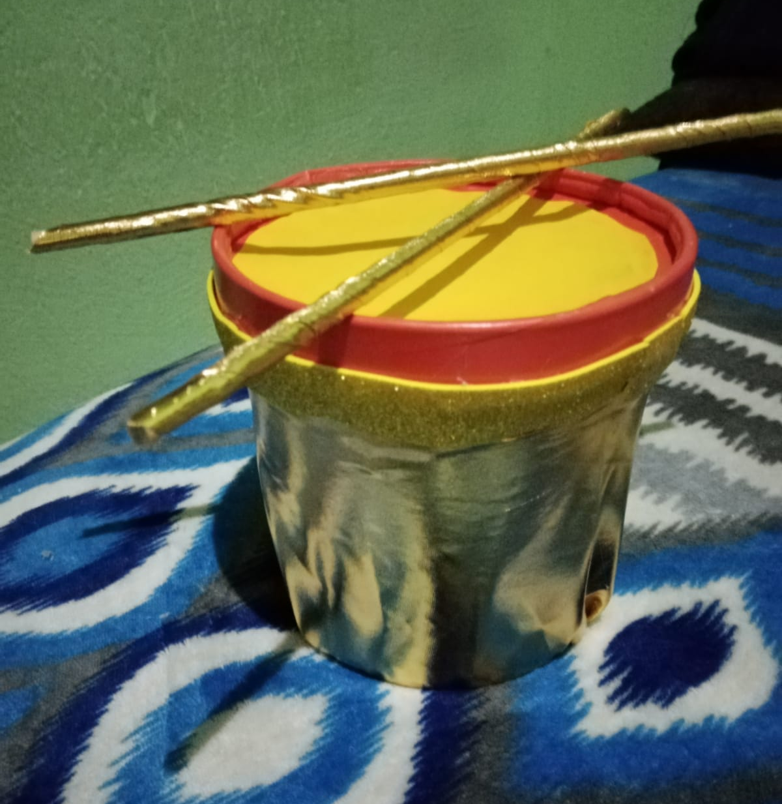
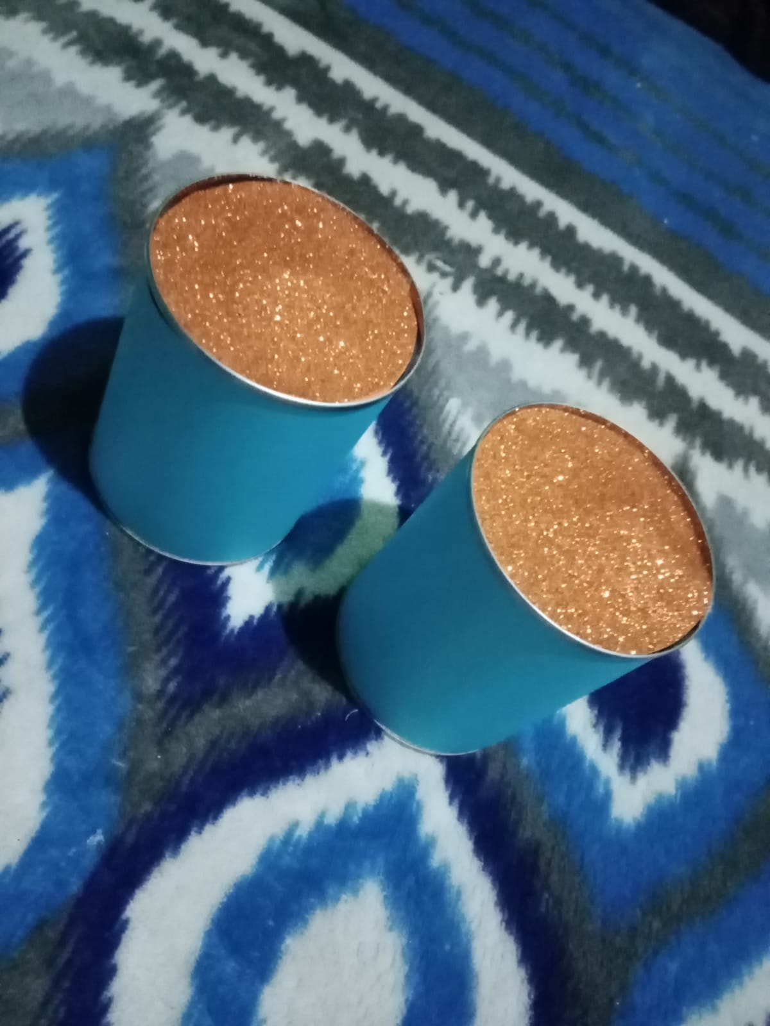
INSTRUMENTOS UTILIZADOS:
Tambor hecho con un bote de nieve y palitos reciclados.
Sonajas hechas de latas y frijoles.

Slide 4
LINK VIDEO:
https://www.youtube.com/watch?v=LMHKG4lmiSU

